Slide 1

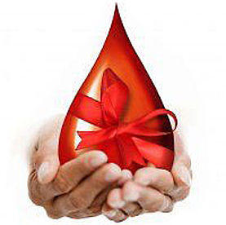
От сердца к сердцу

Slide 2


Slide 3
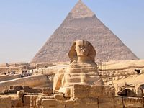
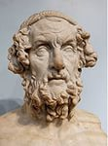
1. История переливания крови
3000 лет до н.э. Гомер

Slide 4
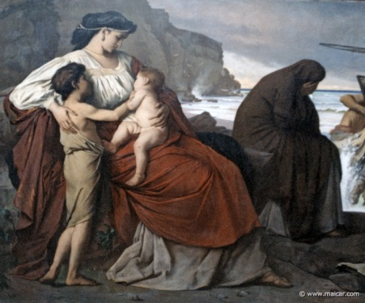
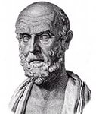
Медея Гиппократ

Slide 5
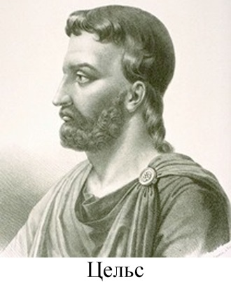
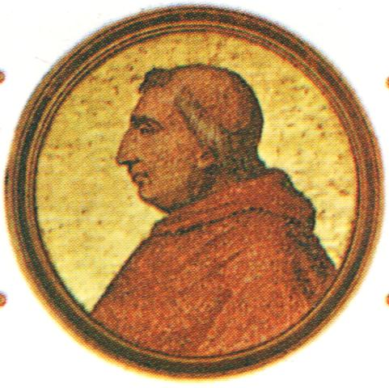
Цельс Иннокентий VIII

Slide 6
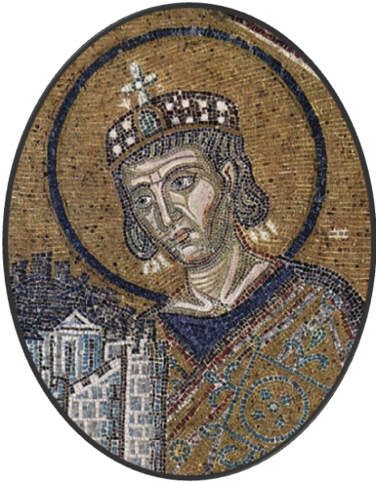
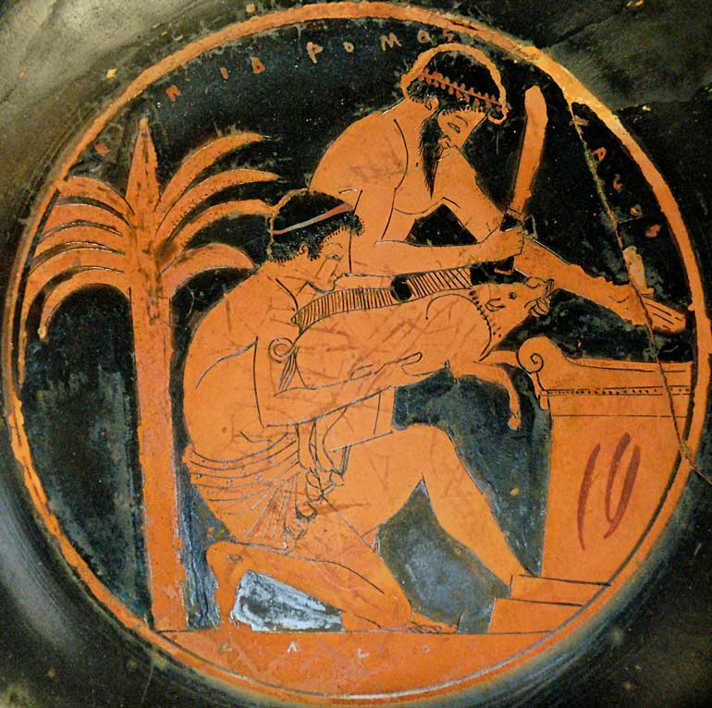
Константин Жертвенные животные

Slide 7
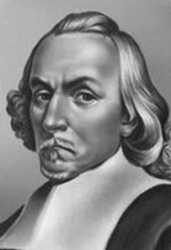
У. Гарвеем
1628 г.
английский ученый:
открыл закон
кровообращения,
вывел принципы
движения крови в
организме.

Slide 8
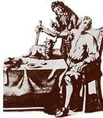
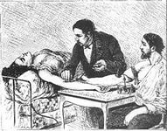
1667 г 1795 г
Ж. Б. Денни Ф. С. Физик

Slide 9
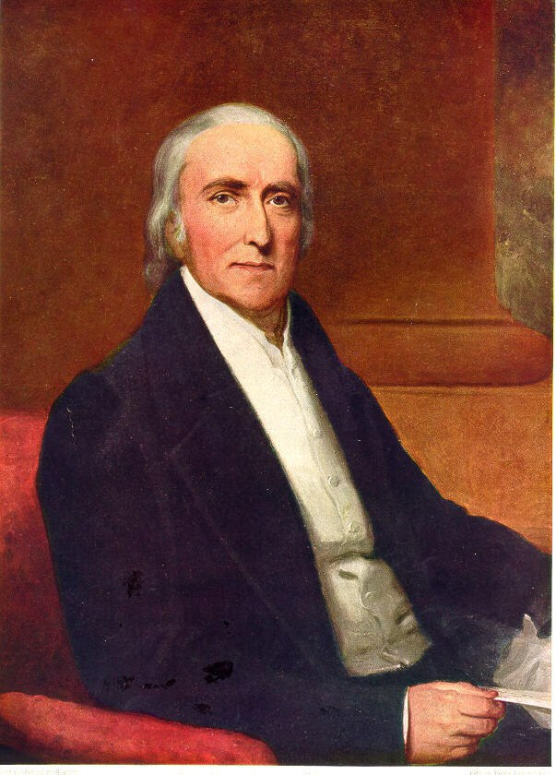
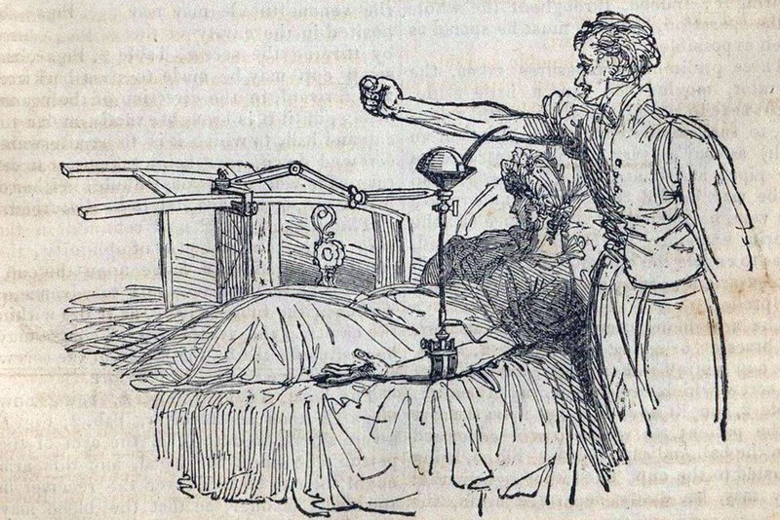
Филипп Синг Физик
(1768-1837)

Slide 10
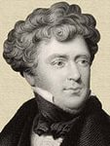
Джеймс Бланделл
британский акушер:
изобрел инструменты
для переливания;
провел 10 трансфузий.

Slide 11
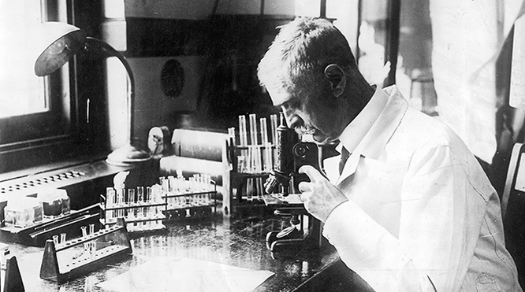
Карл Ландштейнер (1868-1943)

Slide 12
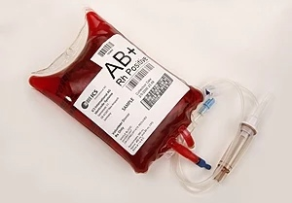
В 1902 году коллеги Ландштейнера Альфред де Кастелло и Адриано Стурли добавляют к списку групп крови четвертую — AB.
Открытие новой группы крови

Slide 13
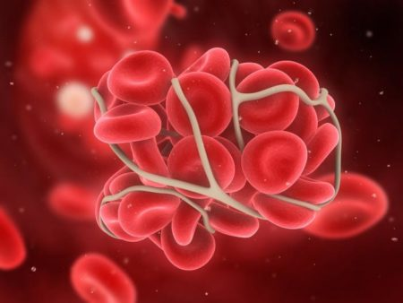
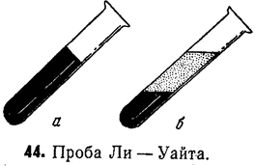
«Время свертывания крови Ли-Вайта»
В норме оно находится в пределах 4,5–6 мин.

Slide 14
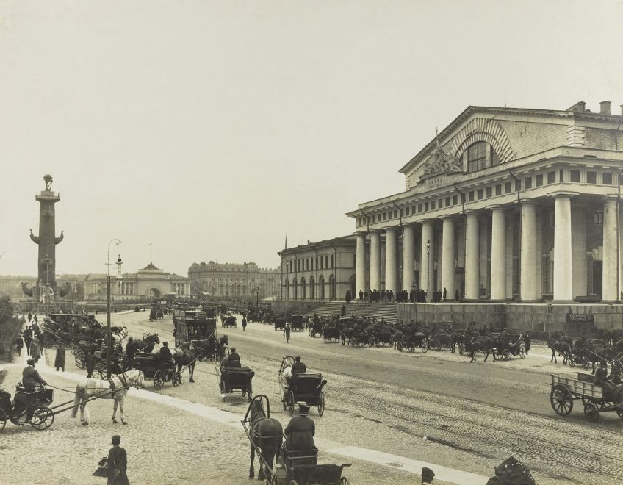

История донорства в России
История донорства в России берет начало
в первой трети XIX века

Slide 15
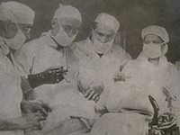
А. М. Вольф
1832 г
Первое в России
переливание крови
родильнице.
В дальнейшем ещё
6 успешных
переливаний.

Slide 16
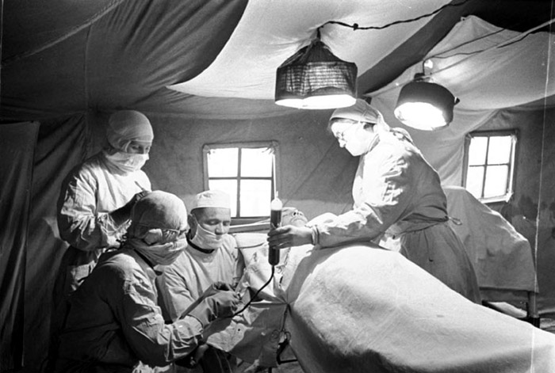
Гемотрансфузия
1941 – 1945 г

Slide 17
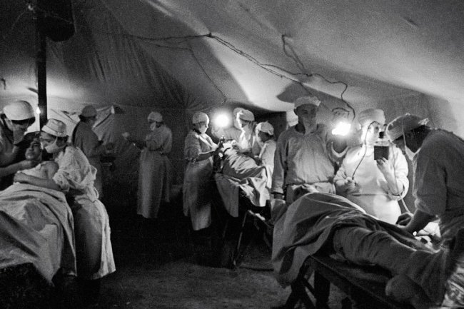
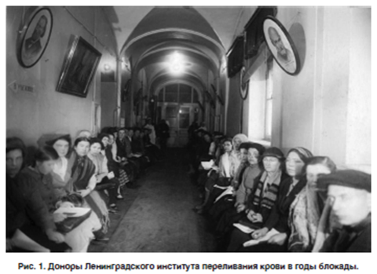
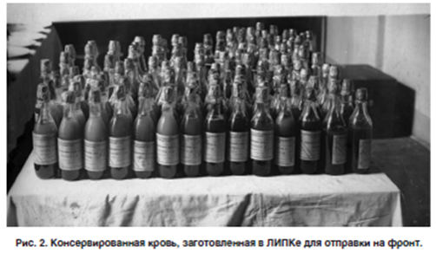
Донорство крови в блокадном Ленинграде

Slide 18
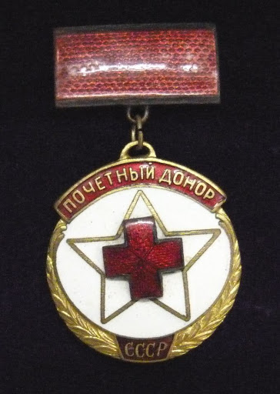

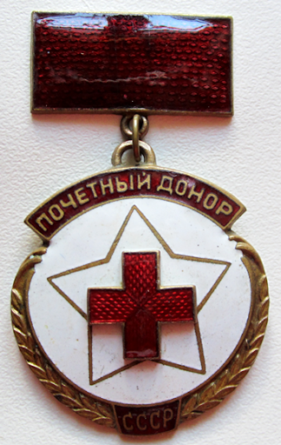
Знак «Почетный донор»
СССР

Slide 19
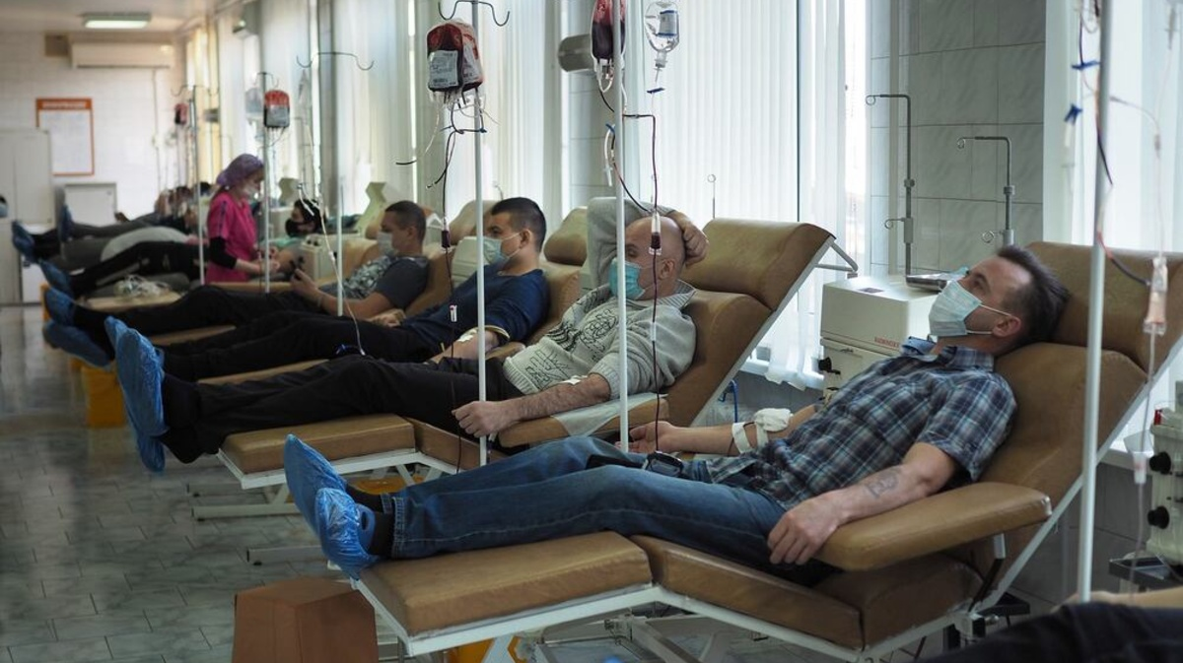
Донорство в настоящее время

Slide 20
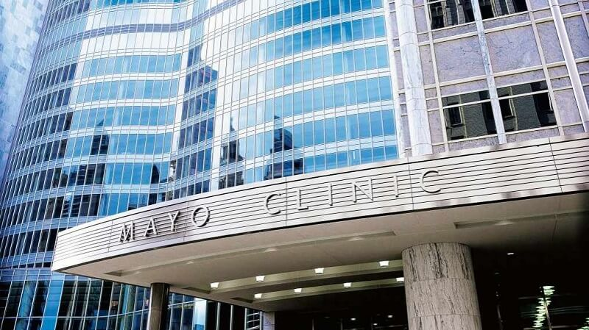
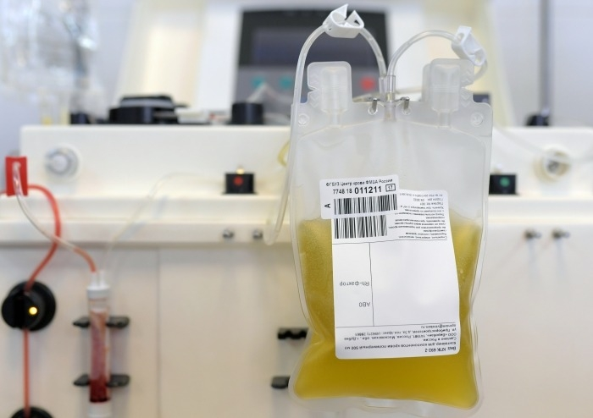
Плазма крови и COVID-19

Slide 21

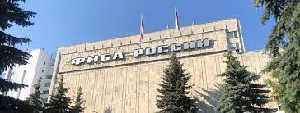
Федеральное медико-биологическое агентство

Slide 22
Помните:
Сдача крови – безопасна!
2. Донорские пункты используют одноразовый, стерильный, индивидуальный инструментарий!
3. Донорство не наносит вред организму!

Slide 23
Донор имеет право на:
- сдачу крови безвозмездно;
защиту государством прав и охрану здоровья;
- ознакомление с результатами обследования;
полное информирование о возможных последствиях сдачи крови;
получение бесплатной медицинской помощи, социальную поддержку.

Slide 24
Донор обязан:
предъявить паспорт;
сообщить информацию о состояние здоровья;
пройти медицинское обследование;
- нести юридическую ответственность за искажение информации и действия повлекшие вред жизни и здоровью реципиента.

Slide 25
Меры социальной поддержки:
- в день сдачи донор – обеспечивается бесплатным питанием;
предоставляется право на первоочередное приобретение по месту работы или учебы льготных путевок;
- в день сдачи крови и её компонентов освобождается от работы;
- дополнительный день отдыха;
- сохраняется средний заработок за дни сдачи.

Slide 26
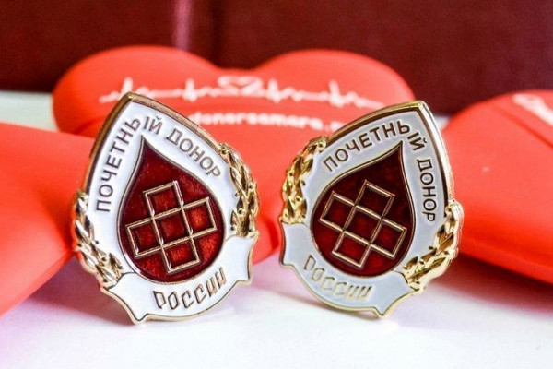
Доноры сдавшие безвозмездно:
кровь 40 и более раз,
плазму крови 60 и более
Награждаются нагрудным знаком «Почетный донор России»

Slide 27


